Slide 1
Разделно събиране на отпадъци

Slide 2
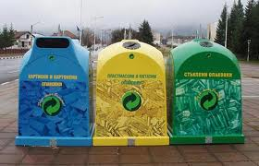
Какво е разделно събиране на отпадъците?
Разделното събиране не решава напълно проблема с твърдите битови отпадъци. Не всичко може да се използва повторно или да се рециклира. Винаги ще има неща, които трябва да се изхвърлят на сметището или да се изгорят. Решението е разделно да се събират максимално голяма част от хартията, стъклото, метала, пластмасите и всичко останало, което може да се използва повторно. Ако количеството на боклука бъде намалено, разходите по обезвреждането му ще бъдат понижени. Трябва да променим начина, по който сме изхвърляли боклука години наред. Когато убедим всички да участват и работим заедно, разделното събиране ще бъде по-ефективно. От нас зависи да положим известно усилие. Така че, ако досега не сте изхвърляли разделно отпадъците си, започнете да го правите. Правете всичко, което допринася за опазването на околната среда и намалява количеството на боклуците. Така малките ежедневни усилия, които полагате ще имат пряк и незабавен ефект върху заобикалящия ни свят

Slide 3
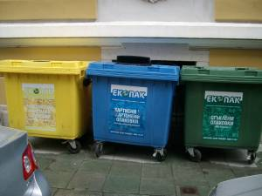
Контейнери
Има три вида контейнери- син, зелен и жълт. В жълтия се изхвърлят отпадъци от пластмаса и метали. В зеления контейнер се изхвърлят стъклени отпадъци. В синия контейнер се изхвърлят отпадъци от хартия. Има и площадки с един контейнер за всяко домакинство. В контейнера се изхвърлят отпадъци от хартия, пластмаса, стъкло и метали.

Slide 4
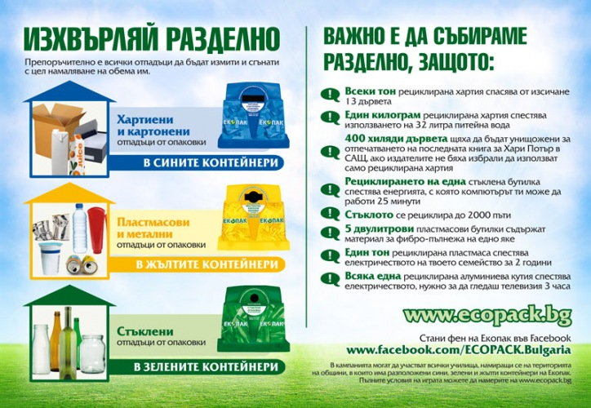

Slide 5
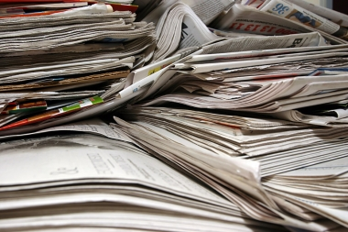

Хартия
За да се произведе един тон вестникарска хартия, е нужна дървесината на 24 дървета. Ако вместо да изхвърляме вестниците, които четем, ги поставяме в контейнера за разделно събиране, спасяваме от отсичане много дървета, икономисваме огромни количества вода, нужни за производството на първична хартия и намаляваме замърсяването на въздуха с 73%.

Slide 6
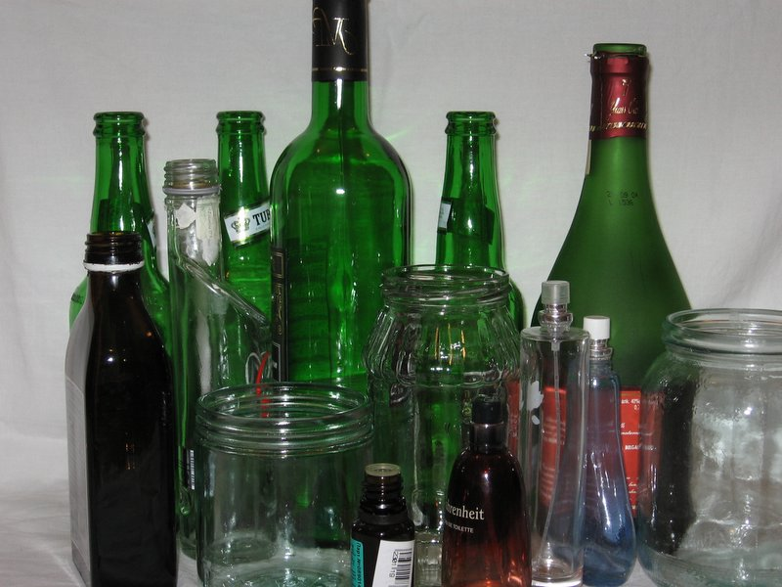
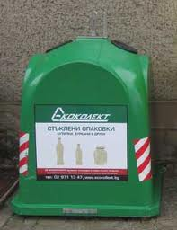
Стъкло
Стъклото не се разгражда в природата (освен ако нямаме търпението да го изчакаме 4000 години), а в същото време е идеална за рециклиране суровина, защото може да се преработва в нови стъклени продукти неограничен брой пъти. Рециклирането спестява излишно замърсяване – 20% на въздуха и 50% на водата. То икономисва и много енергия, която иначе би отишла за производство на първично стъкло.

Slide 7
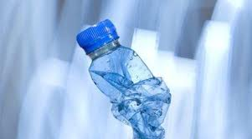
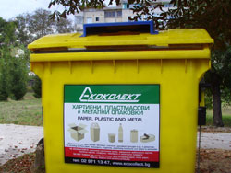
Пластмаса
2.5 милиона пластмасови бутилки се изхвърлят на боклука всеки час само в Съединените щати. Ако не бъде рециклирана, пластмасата попада на сметищата, където разграждането й отнема от 500 до 1000 години и замърсява почвата и водите с опасни токсини. Производството на пластмаса е два пъти по-енергоемко от процеса на рециклиране. За да помогнем, просто трябва да изхвърляме пластмасовите опаковки в контейнерите за разделно събиране.

Slide 8

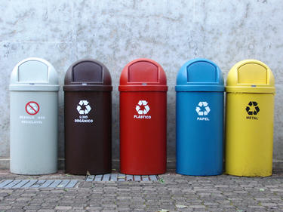
Метал
Една алуминиева опаковка може да бъде рециклирана неограничен брой пъти. За рециклирането й е необходима едва 5% от енергията, нужна за първичното производство. Събирайки разделно алуминиеви опаковки, помагаме и за запазването на залежите от алуминиева руда.Общо 2 100 000 кг. отпадъци са преминали през Завода за преработка на отпадъци, който ЕКОБУЛПАК изгради в столичния квартал “Филиповци” през първите 100 дни от пускането му в експлоатация. 1 200 000 кг. е делът на отпадъците от жълтите контейнери, а 900 000 кг. са стъклените опаковки. Данните бяха съобщени в рамките на Деня на отворени врати, който дружеството организира в завода на 14 август.

Slide 9
Как трябва да изхвърляме отпадъците?
Хартиените опаковки, които може да се изхвърлят са: кашони, картонени кутии, опаковъчна хартия и др. Преди да изхвърлите отпадъците ги сгънете максимално с цел намаляване на обема им.
Пластмасовите опаковки, които можете да изхвърляте разделно са:Фолио, кутии от козметични продукти,пластмасови бутилки от минерална вода, бутилки и туби от миещи и почистващи препарати; флакони от шампоани, балсами и др.козметични продукти; флакони от лекарствени продукти; найлонови пликове и торбички.Преди да изхвърлите отпадъците, изпразнете съдържанието им и ги изплакнете, смачкайте бутилките с цел намаляване на обема.
Металните опаковки, които можете да изхвърляте разделно са:Кенове от сокове и безалкохолни напитки, консервни кутии, метални спрей-флакони от дезодоранти и др. козметични продукти, метално фолио.
Преди да изхвърлите отпадъците, изпразнете съдържанието им и ги изплакнете, смачкайте кеновете с цел намаляване на обема.
Стъклените опаковки, които можете да изхвърляте са: всякакви видове буркани – от консервирани и детски храни, бутилки от алкохолни и безалкохолни напитки, шишета и флакони от лекарствени средства и козметични продукти.
Преди да изхвърлите отпадъците, изпразнете съдържанието им и ги изплакнете.

Slide 10

Защо да събираме разделно
Има няколко важни причини, които могат да ни накарат сериозно да се замислим за това колко е полезно да събираме отпадъците си разделно - за да щадим природните си ресурси, за да е по-чисто, по-спретнато и подредено мястото където живеем.
Списъкът може да бъде много по-дълъг, но и тези три причини са напълно достатъчни, за да накарат всеки разумен човек да преосмисли навиците си, да започне да прави нещо, което ще го кара да се чувства наистина полезен. Достатъчно е само да си придобием реална представа за нещата, които ежедневно изхвърляме в природата с лека ръка, за да осъзнаем последствията, които неминуемо ни застигат – ако не нас, то нашите деца…

Slide 11
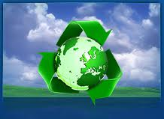
Какво точно се случва при процеса на рециклиране ?
Чудили ли сте се какво се случва, с отпадъците, които изпращаме за рециклиране ? В тази статия ще се опитаме да покажем в най-общи линии процеса на рециклиране на пластмаси, хартия, желязо и алуминий.

Slide 12
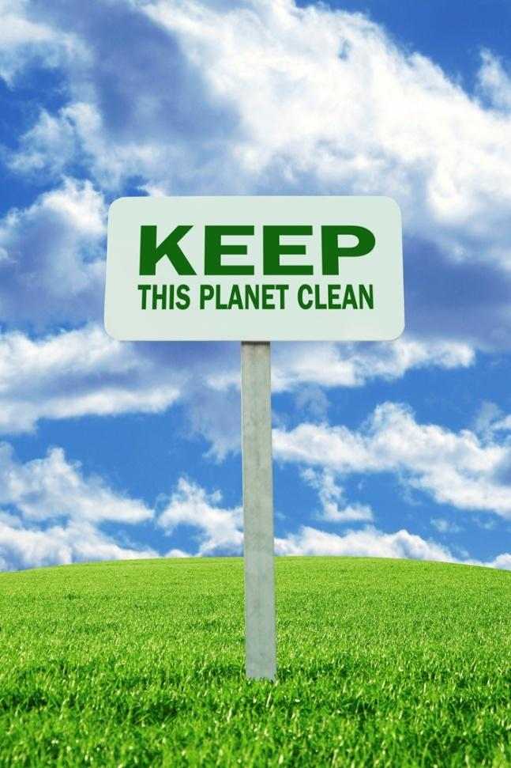
Защо да рецклирамe?
Около една трета от използваните ресурси се превръщат в отпадък и вредни емисии. Жилищното строителство, храната и мобилността заемат най-голям дял от използването на ресурси и оставят най-голям отпечатък върху околната среда.Дългогодишната практика по депонирането на отпадъци оказва редица вредни въздействия върху здравето и околната среда. Отпадъците представляват и загуба на природните ресурси, например метали, стъкло, пластмаса и други подлежат на рециклиране, чрез което се спестява добиването на първични ресурси за направата на нови продукти. Ето защо надеждното управление на отпадъците може да защити общественото здраве и околната среда, като същевременно съдейства за запазването на природните запаси, което ще помогне на идните поколения да съществуват в чиста околна среда.

Slide 13
Промяната зависи от нас

